Slide 1
ESTADÍSTICA
CÁTEDRA I
UNIDAD 4
Segunda Parte

Slide 2
Obtención de la Muestra Cap. 6
Inferencia Estadística
Definición y acotación de la población.
Extracción de una muestra.
Tipos de muestreo.

Slide 3
Inferencia
Muestreo
Hasta el momento nos hemos familiarizados con el tratamiento de datos observados, que fueron recopilados de encuestas, cuestionarios o de alguna fuente de información a través de instrumentos de recolección de estos.
A partir de ahora nos ocuparemos de lo que no ha sido observado, es decir, queremos hacer inferencias y sacar conclusiones sobre lo que no hemos visto.
Para ello es necesario recurrir al muestreo, conjunto de procedimientos mediante los cuales se selecciona una muestra que intenta reproducir las características de una población.

Slide 4
Inferencia
Estadística
Consiste en extraer conclusiones sobre una población a partir de una muestra controlando el error de muestreo mediante el auxilio de la Teoría de Probabilidades.
La Estadística Inferencial es la parte de la Estadística que proporciona métodos para realizar dichas inferencias.

Slide 5
Población
Población Hipotética
Población o Universo es el conjunto de unidades de análisis que son objeto de un estudio particular.
Definición y acotación de la población
Consiste en mencionar las características esenciales que ubican a la población en un espacio y tiempo concretos. Para ello han de tenerse en cuenta el problema y los objetivos principales de la investigación.
Muchas veces no es posible tal delimitación concreta y enumerar sus unidades de análisis; se habla entonces de población hipotética. Es el caso, por ejemplo, de los ensayos experimentales donde se infiere sobre los sujetos que “recibirían” tal tratamiento.

Slide 6
Marco de
Muestreo
Es el listado que comprende las unidades de la población.
Se utiliza para buscar la documentación que ayuda a la
identificación de la población de estudio.
Sus requisitos son:
comprehensividad
actualización
sin duplicidad
sin unidades que no pertenezcan a la población que se
analiza
con información suplementaria que ayude a la localización
de las unidades.
fácil de utilizar

Slide 7
Muestra
Es un subconjunto de la población que comparte sus características en los aspectos de interés para la investigación.
De cómo se seleccionen las unidades de observación depende la calidad de la información que se recoja. Por eso deben invertirse el tiempo y el esfuerzo necesarios en la planificación y ejecución del diseño de la muestra.
Probabilístico
Población
Tipos de muestreo
muestreo
Muestra
estimación
No Probabilístico

Slide 8
TAMAÑO DE LA MUESTRA
Está determinado por los siguientes factores:
Tiempo y recursos disponibles.
Modalidad de muestreo seleccionada.
Tipo de análisis de datos previstos.
Varianza poblacional.
Error máximo admisible para la estimación de los parámetros.
Nivel de confianza de la estimación.
ERROR MUESTRAL: Es la diferencia existente entre las estimaciones (obtenidas a partir de la muestra) y los parámetros (características poblacionales). Una estimación es más precisa cuando su error muestral es menor.
NIVEL DE CONFIANZA: Expresa el grado de confianza que el investigador tiene en que su estimación se ajuste a la realidad. Proviene del nivel de probabilidad utilizado en el método de estimación.
Selección de una Muestra

Slide 9
Utiliza la aleatorización como criterio esencial de selección muestral.
Cada unidad tiene una probabilidad igual (o establecida a priori) de ser seleccionada para la muestra.
La elección de cada unidad es independiente de las demás.
Permite controlar el error muestral.
Algunos de ellos:
- aleatorio simple
– sistemático
– estratificado
– por conglomerados
Muestreo Probabilístico

Slide 10
Muestreo no Probabilístico
Utiliza criterios diferentes de la aleatorización como la conveniencia o criterios subjetivos.
Ello puede producir:
Que algunas unidades de la población tengan mayor probabilidad que otras de ser seleccionadas para la muestra.
Dificultad para calcular el error muestral.
Introducción de sesgos.
Algunos de ellos:
- por cuotas
– estratégico
– bola de nieve
autoelegido
disponibilidad

Slide 11
Distribuciones en el Muestreo
Cap.9
Inferencia Estadística
Parámetros, Estadísticos y Estimadores
Distribución de la Media Muestral
Distribución de la Proporción Muestral

Slide 12
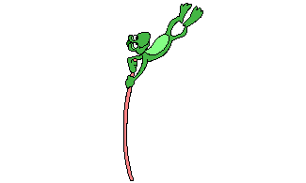
La Inferencia Estadística supone un salto de lo muestral a lo poblacional. Ese salto conlleva la posibilidad de error. Lo propio de los métodos de Inferencia Estadística es que ese salto no se da en el vacío sino que se da controlando la probabilidad de error.
De lo Muestral a lo Poblacional

Slide 13
Para un diagnóstico de la calidad educativa de la escuela media en la Ciudad de Buenos Aires se lanzará un operativo de evaluación en 2021.
Se considerarán los aprendizajes adquiridos por los alumnos hacia final del tercer año (octubre).
Se diseña un examen e interesa tener información sobre el tiempo necesario para su resolución. Es decir; el examen se pone a prueba en una muestra piloto.
Ejemplo

Slide 14
X = Tiempo (en minutos) que necesitarían los alumnos para resolver el examen.
Población: Los alumnos de tercer año de la escuela media de la Ciudad de Buenos Aires en octubre de 2021.
Muestra: Alumnos de tercer año seleccionados para el ensayo piloto con algún criterio conveniente de muestreo.
Ejemplo

Slide 15
¿Qué podría interesar conocer en la población?
El tiempo medio que necesitarían para resolver la prueba: μ
La proporción de alumnos que necesitarían más de 60 minutos para resolverla: p
La variabilidad de los tiempos: σ
La correlación entre el tiempo que emplean en resolver la prueba y el rendimiento en la misma: ρ
Algunos Parámetros
de Interés

Slide 16
Todos estos parámetros permanecerán desconocidos hasta que se tome el examen a toda la población de estudiantes en cuestión. Pero se quiere tener una idea aproximada de los mismos, una “estimación” previa, para lo cual se pondrá a prueba el examen en una muestra piloto.
Se quiere tener una estimación previa porque, eventualmente habrá que ajustar la prueba para que funcione bien cuando se la administre a la población.
Típicamente, los parámetros poblacionales son desconocidos. Para estimarlos, se calculan las características análogas a nivel muestral.
Parámetros y Estimadores

Slide 17





Valores de X
?
68
?
$$p$$
102
$$$$
92
74
99
91
?
88
$$$$
$$\overline{x}$$
86
f
57
s
97
55
?
$$$$
96
73
r
94
85
Parámetros y Estimadores
Notes:
Así, la media muestral (x_{raya}) estima a la media poblacional μυ, λα φρεχυενχια ρελατιϖα φ εστιμα α λα προπορχι⌠ν (ο προβαβιλιδαδ δε ⎡ξιτο) π, λα δεσϖιαχι⌠ν εστ⟨νδαρ μυεστρα σ εστιμα α σιγμα ψ ελ χοεφιχιεντε δε χορρελαχι⌠ν λινεαλ ρ δε Πεαρσον εστιμα ελ χορρεσπονδιεντε χοεφιχιεντε δε χορρελαχι⌠ν ποβλαχιοναλ ρο.

Slide 18
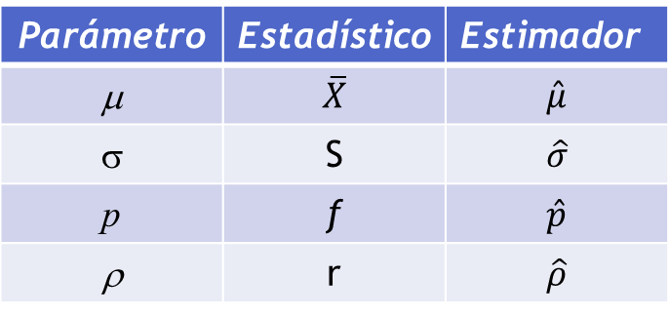


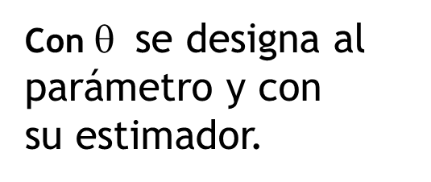
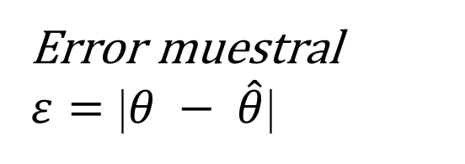

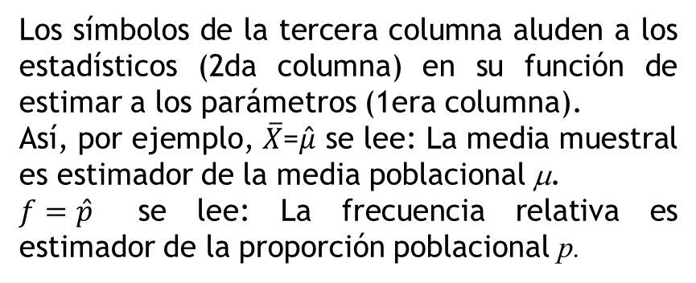
Población de valores de X
Con$$ se designa al parámetro y con su estimador.
$$\hat{θ}$$
$$$$
Error muestral
$ε=\text{|}θ − \hat{θ}$|
Parámetro | Estadístico | Estimador
μ | $$\overline{X}$$ | $$\hat{μ}$$
σ | S | $$\hat{σ}$$
p | f | $$\hat{p}$$
ρ | r | $$\hat{ρ}$$
$$\hat{θ}$$
Los símbolos de la tercera columna aluden a los estadísticos (2da columna) en su función de estimar a los parámetros (1era columna).
Así, por ejemplo, $\overline{X}$=$\hat{μ}$ se lee: La media muestral es estimador de la media poblacional μ.
$f=\hat{p}$ se lee: La frecuencia relativa es estimador de la proporción poblacional p.
Parámetros
y Estimadores
Notes:
El error muestral es la diferencia en valor absoluto, la distancia, entre el verdadero valor del parámetro y su estimación.

Slide 19
Parámetro
Es una característica fija, generalmente numérica de la población de valores de una variable.
Ejemplos:
Puntaje promedio en el Test de Wechsler de inteligencia para niños, suponiendo que el test fue administrado a todos los niños de una determinada población. Es un único valor fijo para esa población.
Porcentaje de opinión desfavorable acerca de la restricción de movilidad para adultos mayores en la ciudad de Buenos Aires, de toda la población objetivo que tiene esa opinión.

Slide 20
Estadístico
Es una variable cuyos valores dependen de una muestra.
Un Estadístico es una característica muestral. Dado que se pueden extraer muestras diferentes de una misma población el estadístico es una variable ya que sus valores dependen de la muestra seleccionada. Cada valor del estadístico es una función de las observaciones de una muestra.
Ejemplos:
Promedio de puntajes del Test de Wechsler de 20 niños que serán seleccionados de la población a los que les fue administrado el test.
Porcentaje de opiniones desfavorables acerca de la restricción de movilidad para adultos mayores en la ciudad de Buenos Aires entre 90 encuestados.

Slide 21




Estimador
Es un estadístico cuyos valores se consideran próximos a un parámetro que, por ser generalmente desconocido, se desea estimar.
$$\hat{θ}$$
Un estimador se dice insesgado cuando, en promedio (a través de todas las muestras posibles), coincide con el parámetro al que estima.
En símbolos: E( ) =
$$$$
$$\hat{θ}$$
$$$$
Ejemplo: la media, la varianza y la proporción muestrales son estimadores insesgados de sus respectivos parámetros poblacionales.
La precisión de las estimaciones se relaciona con qué tanto fluctúan los valores de los estimadores de muestra en muestra, por lo que interesa considerar su variabilidad.
Se denomina error estándar de un estimador a su desviación estándar.

Slide 22
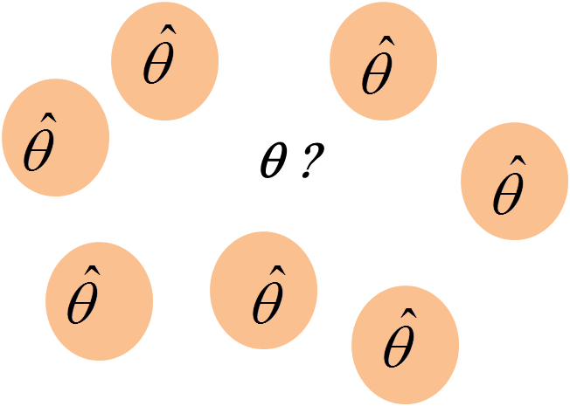
Estimador y Estadístico
El estimador puede tomar diversos valores según sea la muestra que salga sorteada. Por tanto es un estadístico (una variable cuyos valores dependen de la muestra).

Slide 23
Distribuciones Muestrales
La media, varianza y proporción muestrales son estadísticos ya que se calculan sobre la base de las observaciones de la muestra.
Este hecho hace que sean variables, dado que cada muestra de valores de una variable X brinda un valor medio, una varianza y una proporción de ocurrencia de algún suceso de interés determinado para esa muestra.
Si se cambia la muestra cambian los valores de los estadísticos antes mencionados.
Se ilustrará con un ejemplo el caso de la media muestral y se brindarán los resultados que pueden obtenerse con planteos análogos para la proporción muestral.

Slide 24








Distribución de la Media Muestral
Considérese una población de niños de jardín y preescolar y para quienes se registra la edad medida en años enteros cumplidos X (entre 2 y 5 años). Se supone que N es el tamaño de la población, en el ejemplo N > 100.
$μ=$Promedio de edades de los niños de jardín y preescolar
$σ^{2}=$ Varianza de las edades de esos niños.
Supongamos $μ$= 4,5 y que elegimos al azar a 100 niños de los que obtendremos el promedio de edad $\overline{\text{X}}$.
Observación: cada grupo de 100 niños provee un valor de$\overline{\text{X}}$eventualmente distinto, hay tantos $\overline{\text{X}}$ como muestras de tamaño 100 podamos formar de entre los N niños de la población. Por tanto$\overline{\text{X}}$ es también una variable.
$$\overline{\text{X}} S_{x}$$
X
$$\overline{\text{X}} S_{x}$$
n=100
$$μ$$
$$σ$$
$$\overline{\text{X}} S_{x}$$
$$\overline{\text{X}} S_{x}$$
$$\overline{\text{X}} S_{x}$$
n=100
n=100

Slide 25
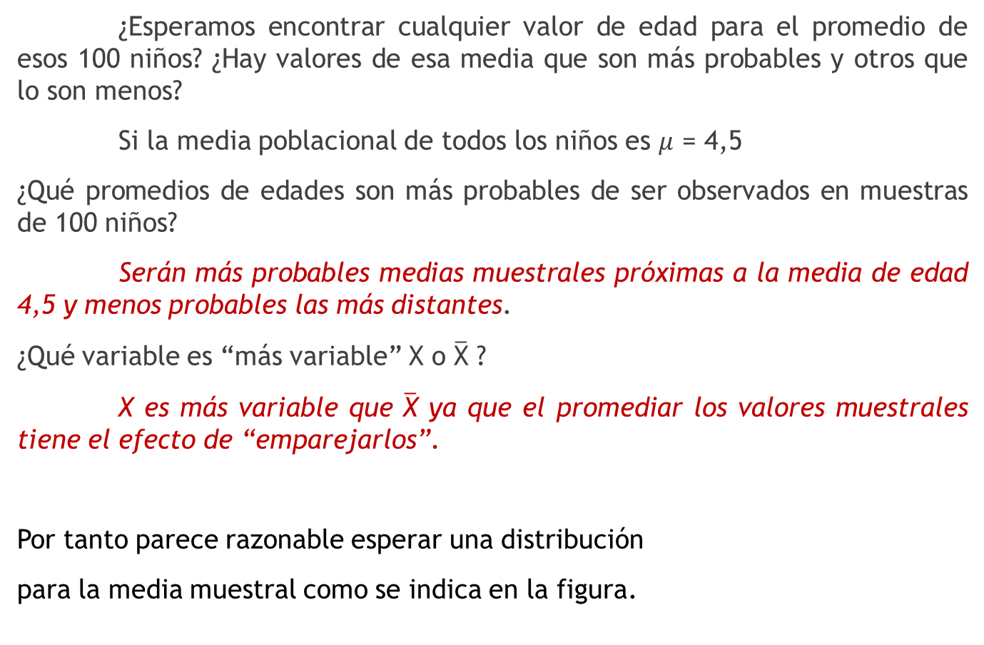

Distribución de la Media Muestral
¿Esperamos encontrar cualquier valor de edad para el promedio de esos 100 niños? ¿Hay valores de esa media que son más probables y otros que lo son menos?
Si la media poblacional de todos los niños es $μ$ = 4,5
¿Qué promedios de edades son más probables de ser observados en muestras de 100 niños?
Serán más probables medias muestrales próximas a la media de edad 4,5 y menos probables las más distantes.
¿Qué variable es “más variable” X o $\overline{\text{X}}$ ?
X es más variable que $\overline{\text{X}}$ ya que el promediar los valores muestrales tiene el efecto de “emparejarlos”.
Por tanto parece razonable esperar una distribución
para la media muestral como se indica en la figura.
4,5
Valores de $\overline{\text{X}}$

Slide 26





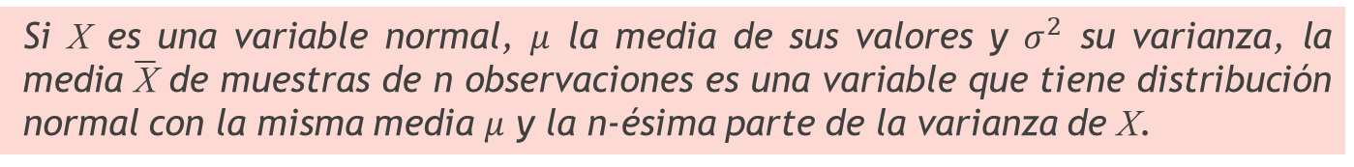

Distribución de la Media Muestral
Si X es una variable normal, $μ$ la media de sus valores y $σ^{2}$ su varianza, la media $\overline{\text{X}}$ de muestras de n observaciones es una variable que tiene distribución normal con la misma media $μ$ y la n-ésima parte de la varianza de X.
Notación: La media de X es E(X) = $μ$ y la varianza de X es Var(X) = $σ^{2}$ La media de $\overline{\text{X}}$ es E($\overline{\text{X}}$)= $μ$ y la varianza de $\overline{\text{X}}$ es Var($\overline{\text{X}}$) = $\frac{σ^{2}}{n}$ ⇒ DS($\overline{\text{X}}$) = $\frac{σ}{\sqrt{n}}$
$\overline{ \text{X} }∼ N(μ$;$\frac{σ}{\sqrt{n}}$)
$$\frac{σ}{\sqrt{n}}$$
$X\sim N(μ$; $$)
$$σ$$
$$μ$$

Slide 27
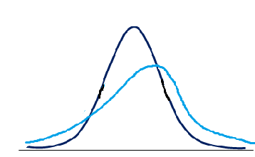


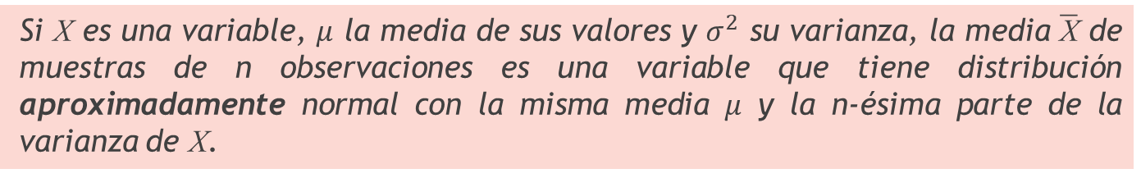



Teorema Central del Límite
Si X es una variable, $μ$ la media de sus valores y $σ^{2}$ su varianza, la media $\overline{\text{X}}$ de muestras de n observaciones es una variable que tiene distribución aproximadamente normal con la misma media $μ$ y la n-ésima parte de la varianza de X.
Notación: La media de X es E(X) = $μ$ y la varianza de X es Var(X) = $σ^{2}$ La media de $\overline{\text{X}}$ es E($\overline{\text{X}}$)= $μ$ y la varianza de $\overline{\text{X}}$ es Var($\overline{\text{X}}$) = $\frac{σ^{2}}{n}$ ⇒ DS($\overline{\text{X}}$) = $\frac{σ}{\sqrt{n}}$
$\overline{ \text{X} }≈ N(μ$;$\frac{σ}{\sqrt{n}}$)
$$\frac{σ}{\sqrt{n}}$$
La distribución de $\overline{\text{X}}$ se ajustará más a la normal cuanto mayor sea el tamaño de muestra n.
$$μ$$

Slide 28
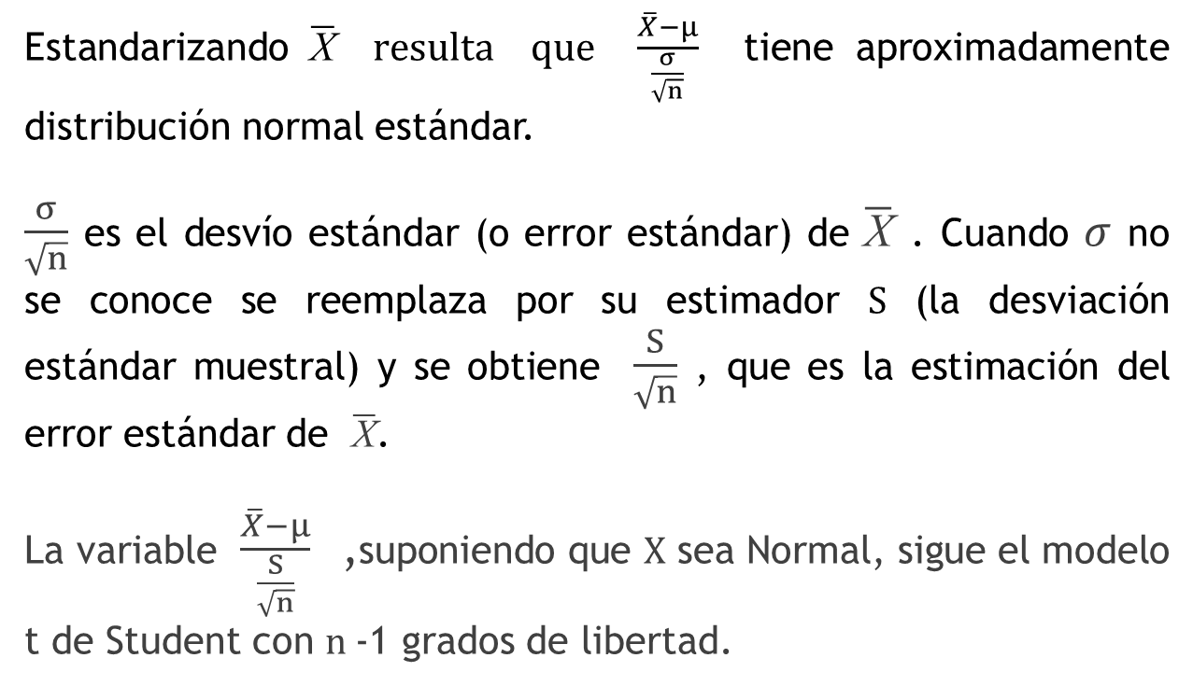
Distribución de la Media Muestral
Estandarizando $\overline{\text{X}} resulta que \frac{\overline{X}−μ}{\frac{σ}{\sqrt{n}}}$ tiene aproximadamente distribución normal estándar.
$\frac{σ}{\sqrt{n}}$ es el desvío estándar (o error estándar) de $\overline{\text{X}}$ . Cuando $σ$ no se conoce se reemplaza por su estimador S (la desviación estándar muestral) y se obtiene $\frac{S}{\sqrt{n}}$ , que es la estimación del error estándar de $\overline{\text{X}}$.
La variable $\frac{\overline{X}−μ}{\frac{S}{\sqrt{n}}}$ ,suponiendo que X sea Normal, sigue el modelo t de Student con $n$-1 grados de libertad.

Slide 29
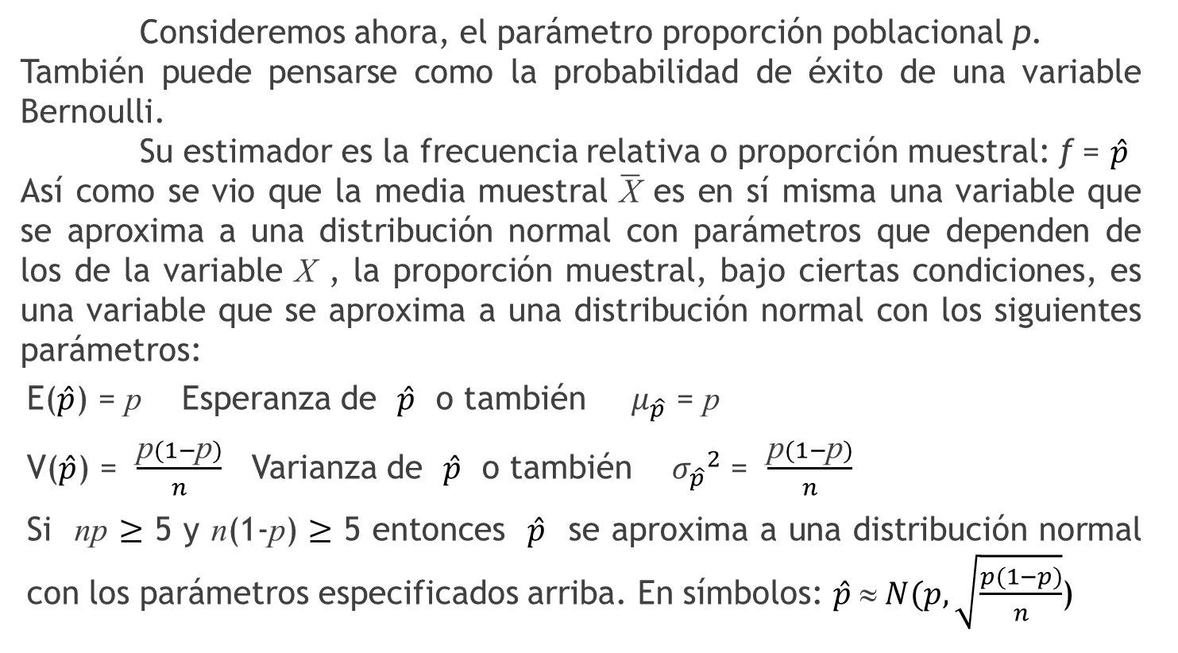
Distribución de la
Proporción Muestral
Consideremos ahora, el parámetro proporción poblacional p.
También puede pensarse como la probabilidad de éxito de una variable Bernoulli.
Su estimador es la frecuencia relativa o proporción muestral: f = $\hat{p}$
Así como se vio que la media muestral $\overline{\text{X}}$ es en sí misma una variable que se aproxima a una distribución normal con parámetros que dependen de los de la variable X , la proporción muestral, bajo ciertas condiciones, es una variable que se aproxima a una distribución normal con los siguientes parámetros:
E($\hat{p}$) = p Esperanza de $\hat{p}$ o también ${ μ}_{\hat{p}}$ = p
V($\hat{p}$) = $\frac{\text{p}(1−\text{p})}{n}$ Varianza de $\hat{p}$ o también ${σ_{\hat{p}}}^{2}$ = $\frac{\text{p}(1−\text{p})}{n}$
Si np $≥$ 5 y n(1-p) $≥$ 5 entonces $\hat{p}$ se aproxima a una distribución normal con los parámetros especificados arriba. En símbolos: $\hat{p} ≈ N(p,\sqrt{\frac{p(1−p)}{n}}$)

